Slide 1
Ислам және шығыс елдеріндегі қазіргі қоғамдық саяси үрдістер
Лекция №7

Slide 2
Әлемдік діндердің ішіндегі ең жас дін. 7 ғасырда Арабия түбегінде пайда болды.
Әлемдік исламдық қауымдастық немесе “умма” халықтары әртүрлі және жалпы саны 1,5 млрд адам құрайды. Бұл жер шары халқының ¼ бөлігі. 35 елде мұсылман қауымдастығы елдің көп бөлігін құраса, 28 елде ислам-мемлекеттік дін болып саналады.
Мұсылман уммасы Азия мен Африкадағы 120 мемлекеттің саяси-қоғамдық өміріне айтарлықтай ықпалын тигізіп отыр.

Slide 3
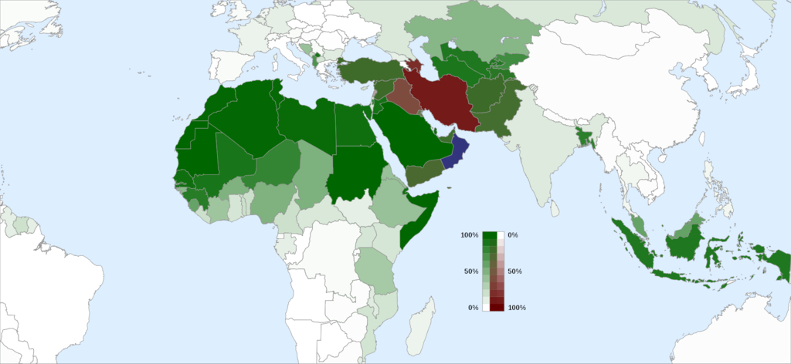
Мұсылман халқы 10 пайыздан жоғары бөлігін құрайтын елдер. Жасыл: Суннит аймақтары, қызыл: шиит аймақтары, көк: ибадиттер

Slide 4
Ислам дінінің негізін қалаушысы деп пайғамбырымыз Мұхаммед с.ғ.с. білеміз. Ислам дінін тарату мақсатымен пайғамбарымыз әуелде өз елі ішінде, яғни құрайш тайпасын және Арабия түбегін мекендеген жергілікті халықтың едәуір бөлігін ислам дінін қабылдауын аз ғана уақыт ішінде шеше алды.

Slide 5
Ислам діні Арабия түбегінен әуелде көршілес жатқан Сирия, Палестина жеріне, одан Солтүстік Африка елдерінде кеңге жайыла бастайды. Бүгінгі таңда ислам дінін ұстанушы мемлекеттер қатарына бұлардан басқа оңтүстік-шығыс Азия мемлекеттері, оңтүстік Азия және Орталық Азия елдері кіреді.

Slide 6
Ислам ерекшеліктері:
Діннің әрқилылығы. Исламның сенушілердің өмір іс-әрекеттерінің барлық салаларын қамтуы. Олар: сенім, экономикалық және әлеуметтік құрылым, басқарма, отбасы және тұрмыс. Шариғат құқықтық қатынасқа қоса адамгершілік қатынастарды да анықтайды.

Slide 7
Аяқталушылық және пайғамбарлық идеясы. Мұсылман теологтарының айтуынша, Мұхаммед пайғамбар (с.а.с.) Алланың елшісі және жерге соңғы ақиқатты әкелуші болып саналады. Бұл мұсылмандардың ерекше қауымдастығы және ислам дінінің өзге діндерден айрықша екендігінің белгісі.

Slide 8
Бірлескен қауымдастықтың (умма) әр түрлі елдерде орналасқанына қарамастан, бір-біріне тартынуы. Осыдан да жердегі барша мұсылмандарды бір мемлекет құруға шақыратын түрлі панисламистік концепциялар шығады.

Slide 9
Мұхаммед пайғамбардың (с.а.с.) және төрт тақуа халиф билігі кезінде(Абу - Бакр, Омар, Осман, Али) орын алған мемлекеттік-саяси жүйенің дәріптелуі. Оны қайта жаңғыртуға талпыну.

Slide 10
Дұшпанмен күреске көзделу. Дұшпан – кәфир (құдайға сенбейтін). Кәфирлер термині фундаменталисттік көзқарас тұрғысында ислам ішіндегі сенбеушілер ғана емес, жалпы мұсылман емесьердің барлы,ы түсініледі.

Slide 11
Негізгі түсініктер
Ислам фундаментализмі - Құран мен Суннада жазлыған ережелер мен қағидаларды күнделікті тұрмыста және қоғамдық практикада қатал сақтауды негізге алады.
Ислам немесе саяси ислам - мұсылман қоғамының белгілі бір бөлігінің өзінің тарихи дәстүрлерін, дінін және мәдениетін ,яғни жаһандану жағдайында ұлттық біртұтастықты сақтауға ұмтылуы.

Slide 12
Соңғы жылдар елімізде кеңге жайылған, діни сауатсыздық себебінен орын алып жатқан эктремизм және терроризмнен халықты қорғап, олардың алдын алу жолдары қандай?

Slide 13
Экстремизмге қарсы күрестің бірден-бір жолы – олар туралы өз уақытында шынайы мәлімет беру. Секталардың, экстремистік топтардың қаупі туралы жастарды көбірек хабардар етіп отыру қажет. Ол үшін барлық мектептерде «дінтану» сабағымен қоса мамандар қауіпсіздік сабақтарын өткізіп, онда экстремистік топтарды, тоталитарлық секталарды қалай білуге болатынын түсіндіріп, олардан қалай сақтану жолын көрсетіп отырулары керек.

Slide 14
Тәрбие жүйесінде ойланып, толғанатын, толықтыратын жайттар көп. Рухани тәрбиеге тиісінше мән берілмеген. Міне, осының салдарынан рухани тұрғыдан таяз жаңа ұрпақ өсіп жетілді. Діни сауаты жоқ, рухани тәрбиеден жұрдай осындай жастарды әлдекімдер алдап-арбау өз мақсаттары үшін қолдануда. Тіпті оларды түрлі дәрі-дәрмектер мен психотроптық заттардың көмегімен арандатып отырған болуы да ықтимал. Сөйтіп, арандап қалған жастарды негізгі мақсат, негізгі идея осы деп, адам өлтіруге, жалпы өлімге айдап салып отыр.

Slide 15
Мұндай жағдайдан алып шығар жалғыз ғана жол бар – ол адамдарға ненің дұрыс, ненің бұрыс екенін үйрету. Шынайы мұсылман адамның еш уақытта лаңкес бола алмайтындығын түсіндіруіміз керек: «Кімде-кім шаң тозаңындай жақсылық жасаса, соның (сауабын алады), кімде-кім шаң тозаңындай жамандық жасаса, соның жазасын тартады» («Зилзал» сүресі, 7-8 аяттар). Егер сен атомның салмағындай бір нәрсе жасасаң, соған жауап бересің. Құранда бір адамды өлтіру бүкіл адамзатты өлтірумен бірдей деген аятта бар.

Slide 16
Ислам діні адамзатқа түрлі халықтар арасында тыныштық, бірлік, ынтымақ қалыптастыру мақсатында түсірілген. Аллаһтың 99 көркем атының бірі – «ассалам» – «тыныштық», «бейбітшілік» болуы, «Ислам» сөзінің араб тілінде «тыныштық, бейбітшілік» мағынасын білдіретін түбірден шығады. Әрбір мұсылман бір-біріне амандасқанда амандық, тыныштық тілеп сәлемдеседі.

Slide 17
Сөз соңында айта кетейік, терроризм мәселесін біржола шешу өздерін ислам дініне жатқызатын адамдар Құран мен сүннеттің рухына сай (бұл өз кезегінде барлығын қамти білумен, қайырымдылықпен, көркем мінезбен, әрбір жанды қандай болса сол күйінде танумен және толықтай әділдікпен сипатталады) өмір сүргенде ғана жүзеге асады

Slide 18
Ең алдымен, мұсылмандардың өздерінің ислам дінінде биік адамдық қасиеттерді, заңды қадірлейтін мейірімді әрі тәртіпке бағынатын тұлғаның қалыптасуына басты назар аударылатындығын терең түйсіне білулері аса қажет. Сол себепті, мұсылмандар арасында орын алып отырған экстремизммен күрес репрессия және жалаң тыйым салу жолымен емес, біріншіден, адамгершілік пен ізгі мінез қалыптастыратын исламның шынайы бейнесін дұрыс діни білім беру арқылы айқындатып күресу керек.

Slide 19
Екіншіден, адамдардың бойына этикалық қасиеттер дарытып, идеологиялық және өмірлік-стилдік плюрализмді қабылдау бейімділігіне үйрететін зайырлы білім беру жүйесі мен ағартушылық арқылы да жүзеге асу керек.
Үшіншіден, ата-аналар мен туған-туыстар жас ұрпақты, балаларын сүйіспеншіліктің бесігіне бөлеу үшін отбасы институтын күшейтудің маңызы өте зор. Сол арқылы, ауылдарда, оқу орындарында, қала аулаларында жұқтыруға жеңіл ұры-қарылық түсініктер мен қатыгездік сынды ауруларға шипа табуға болады.

